Slide 1
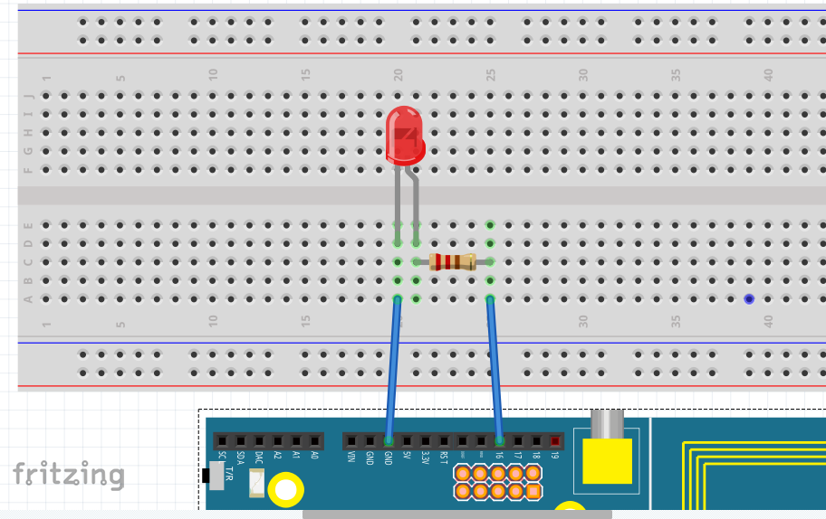
LED 腳位配置
LED恆亮
Ameba | LED
5V | 長腳 / 正極
GND | 短腳 / 負極
透過Ameba控制LED
Ameba | LED
D16 | 長腳 / 正極
GND | 短腳 / 負極
Exercise ：如何使用一個Ameba控制多個LED ?

Slide 2
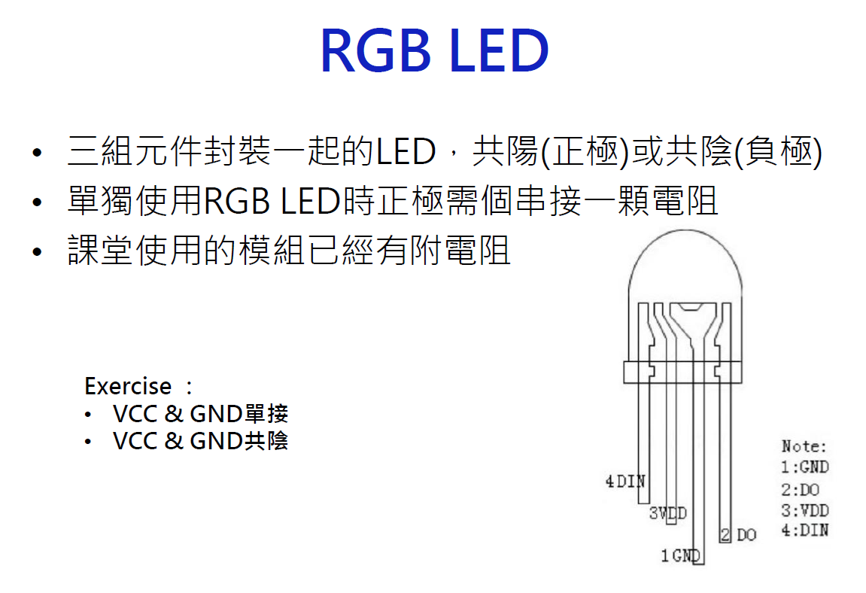

Slide 3
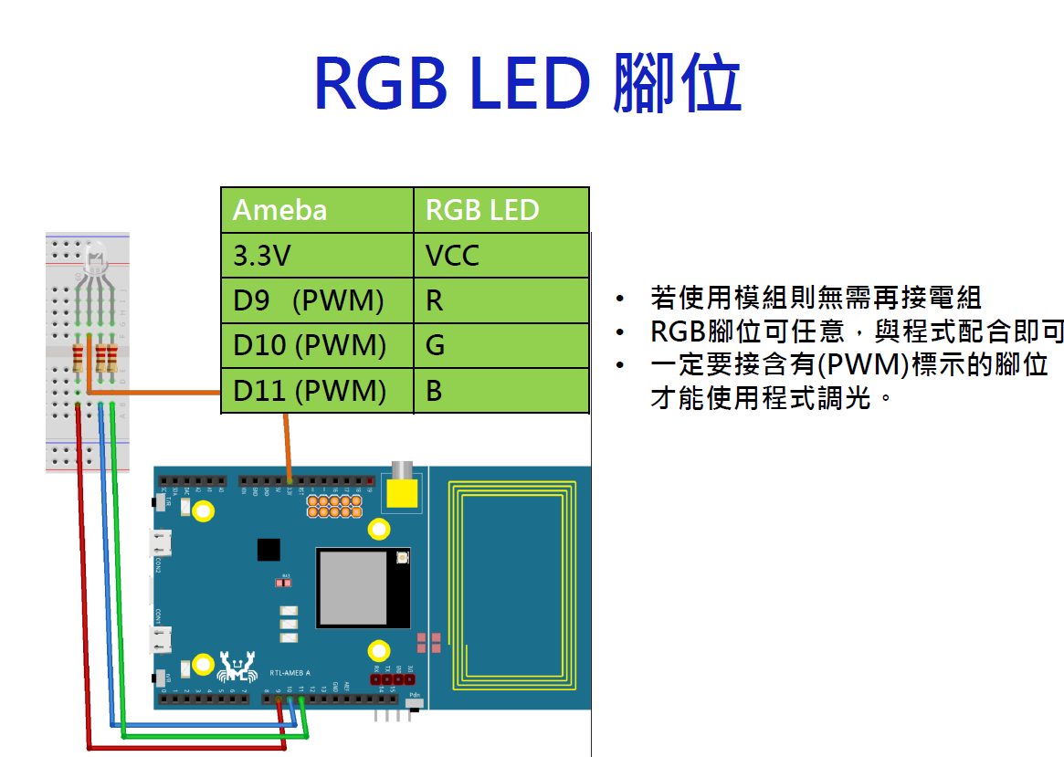

Slide 4
